Slide 1
Atelier Azure ML service
Lundi 25 novembre 2019

Slide 2

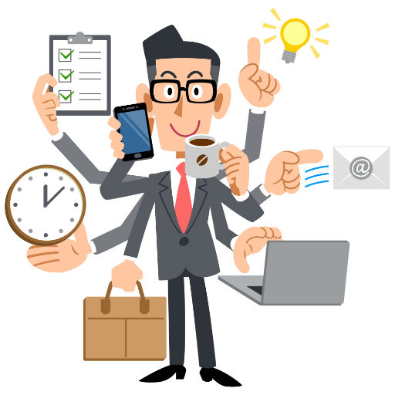
Vos interlocuteurs
Franck Gaillard
OCP Data Architect
franck.gaillard@microsoft.com
Serge Retkowsky
AI&ML specialist
serge.retkowsky@microsoft.com

Slide 3

1) Connexion wifi visiteur

Slide 4
Accès Wifi visiteurs
Nom du réseau Wifi : MSFTGUEST
Visiting Guest ➔ Create a Guest Account
Mentionner cette adresse email dans le formulaire :
serge.retkowsky@microsoft.com ou franck.gaillard@microsoft.com
4. Vous aurez accès au réseau Wifi Microsoft après validation

Slide 5
2) Création d’un compte Azure avec un passe Azure

Slide 6
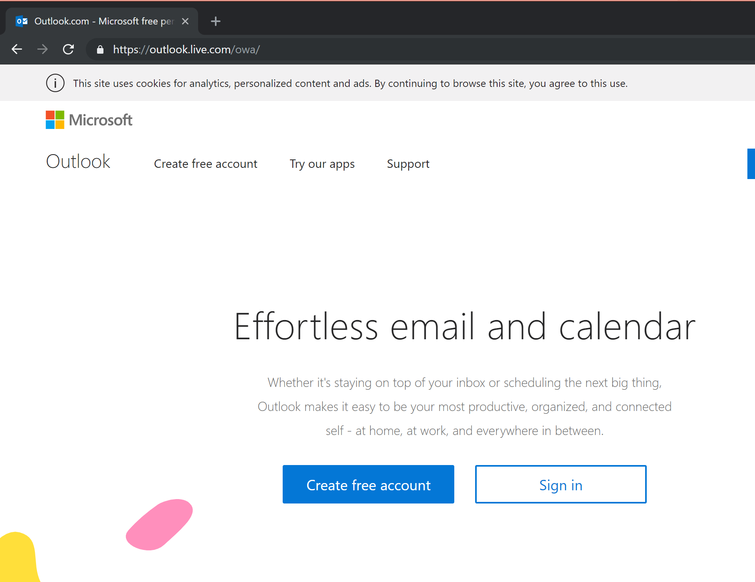
Création adresse email outlook
https://outlook.live.com/owa/

Slide 7
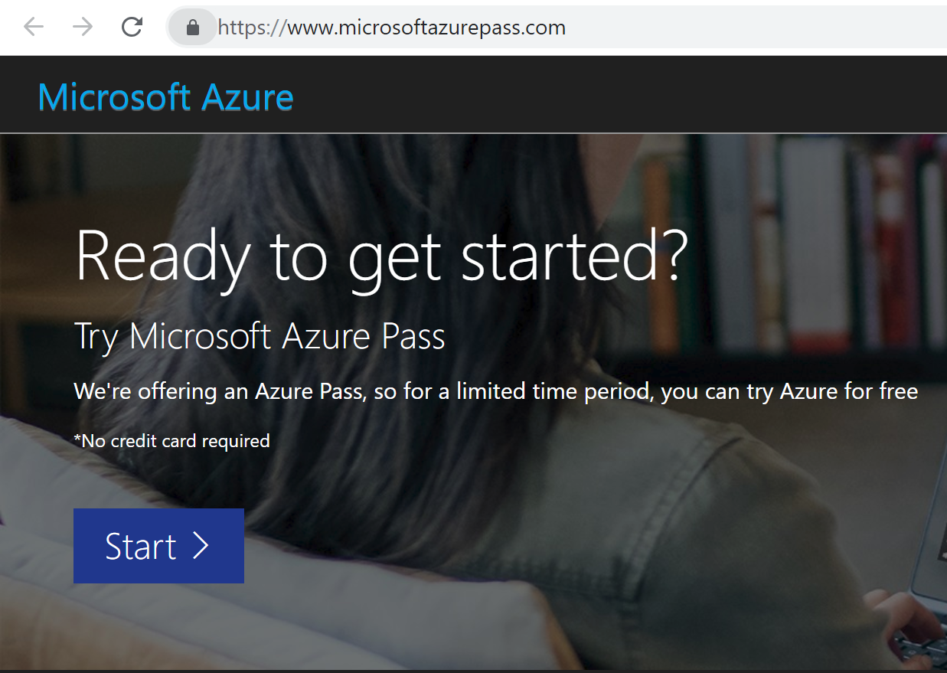
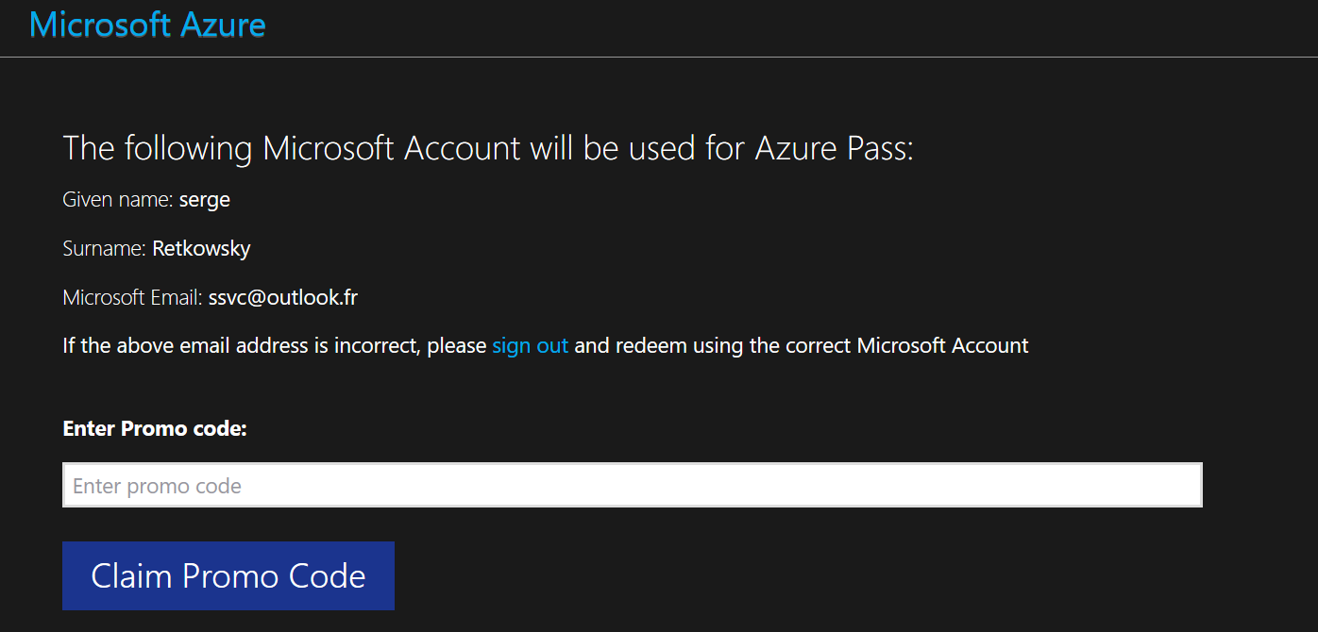

Activer votre passe Azure
https://www.microsoftazurepass.com

Slide 8
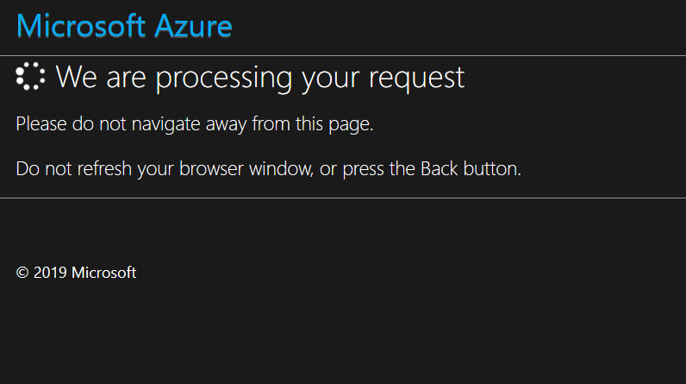
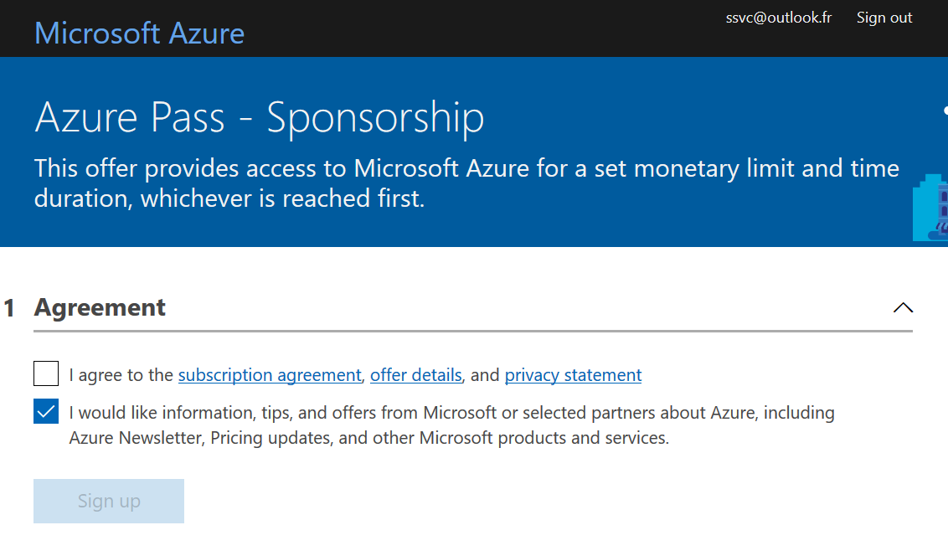
Validation de votre passe Azure
https://www.microsoftazurepass.com

Slide 9

Emails de notifications
Vous allez recevoir ensuite deux emails :
Confirmation de la validation de votre passe Azure
Notification du lien de votre portail Azure

Slide 10
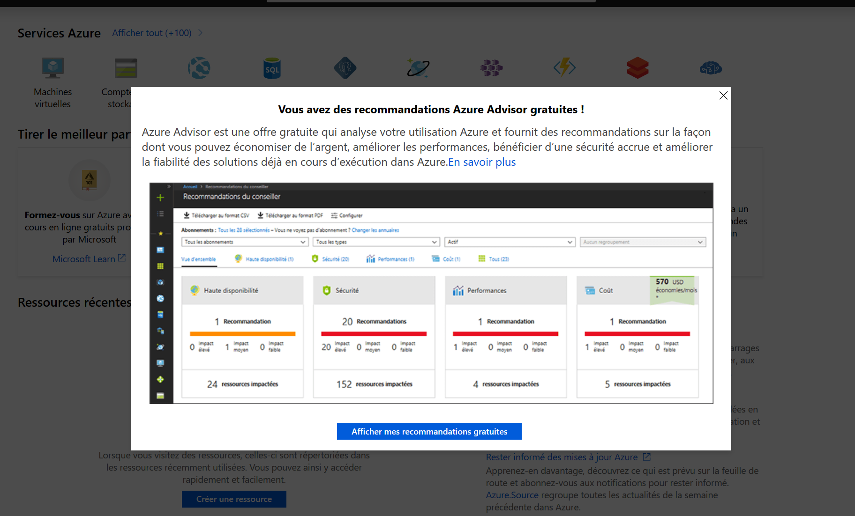
Après validation vous êtes directement connecté à votre portail Azure

Slide 11
3) Provisionnement du service Azure ML service

Slide 12
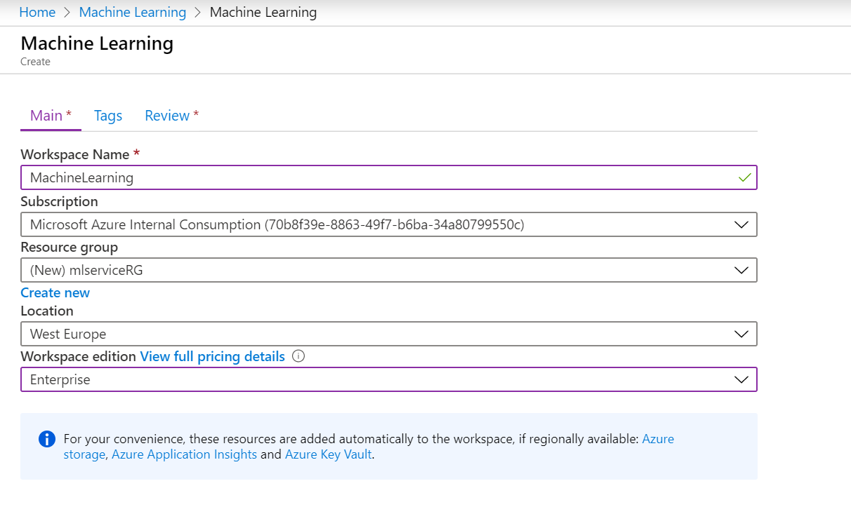
Provisionnement du service Azure ML service

Slide 13
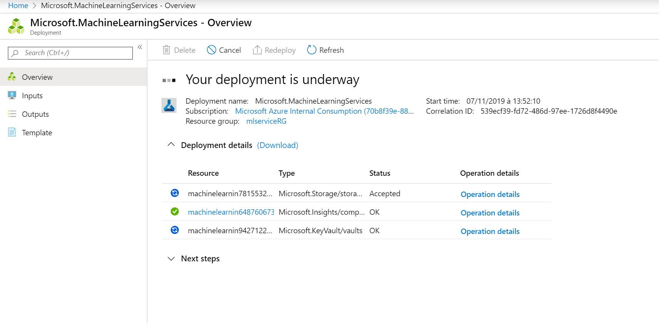
Création en cours…

Slide 14
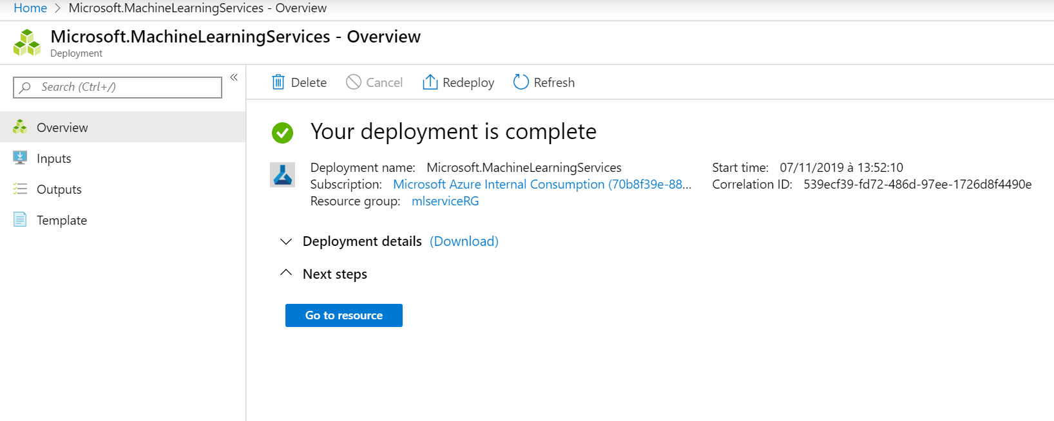
Fin de la création

Slide 15
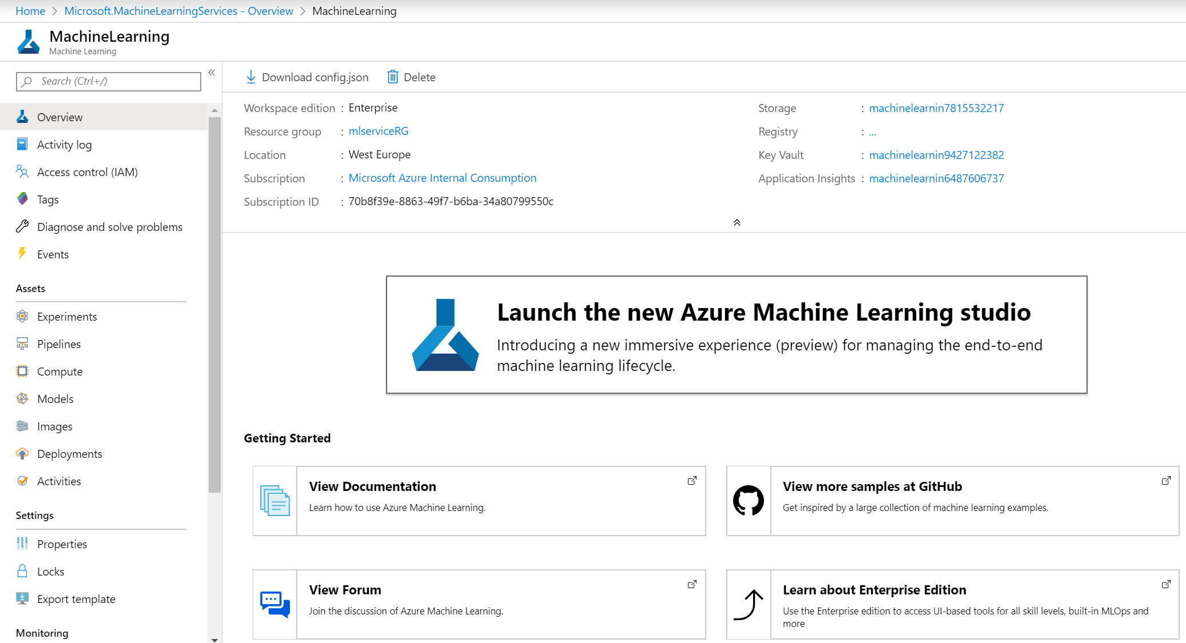
Accès au service

Slide 16
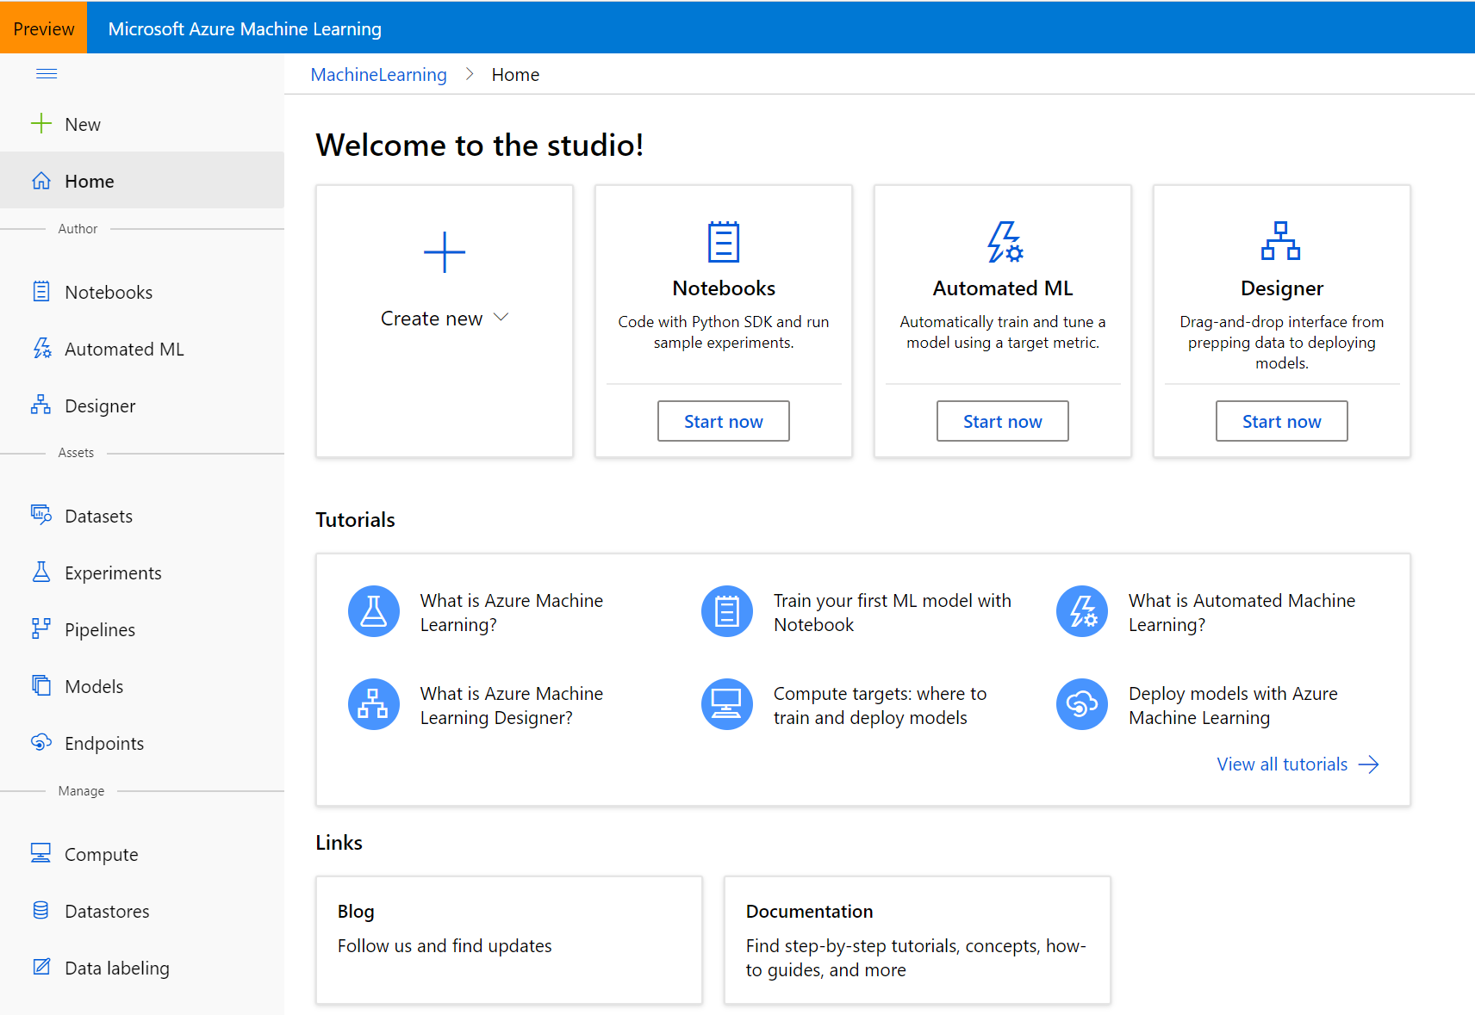
Azure ML Studio

Slide 17
Contenu du workshop (présentations, notebooks…)
http://aka.ms/workshopAML2019

